Slide 1
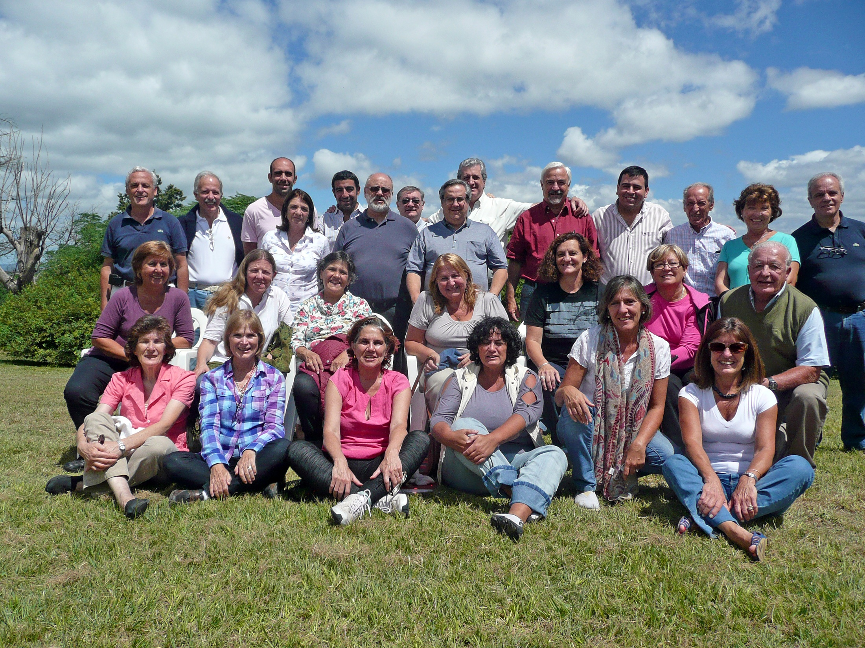

GRACIAS !

Slide 2
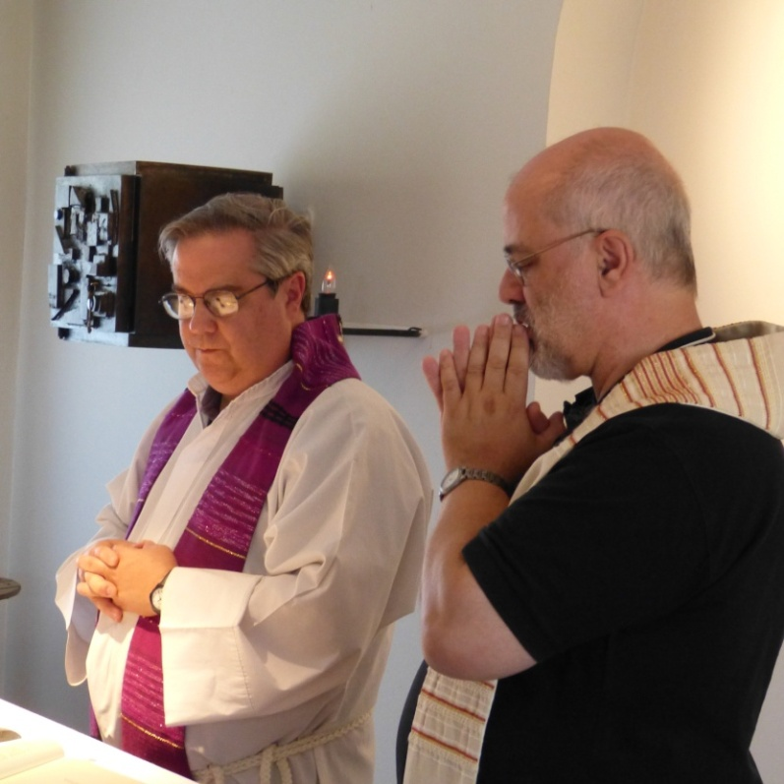
Padre Angel Rossi S.J.

Slide 3
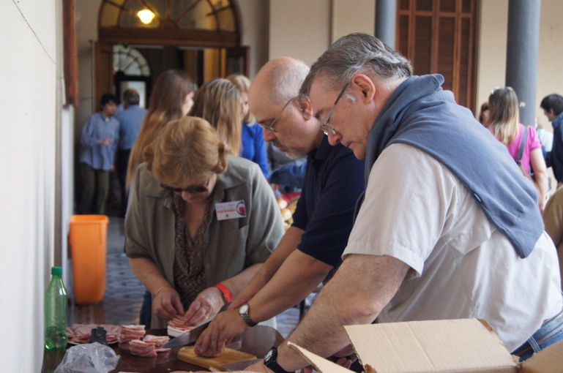
Fernando Cervera S.J.

Slide 4
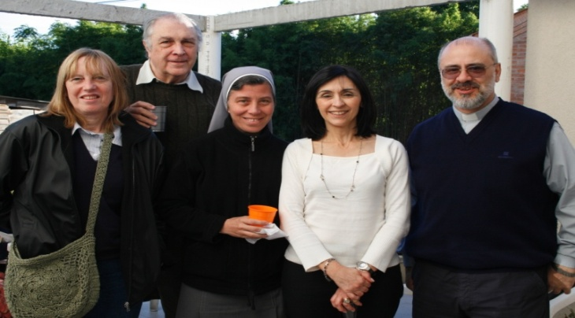
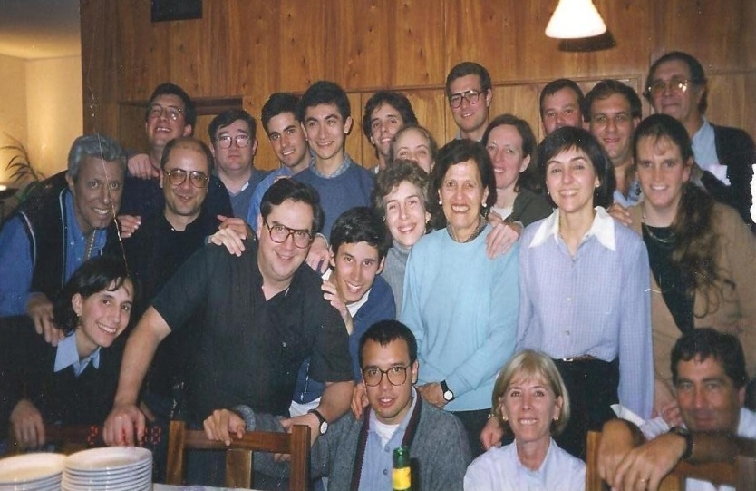
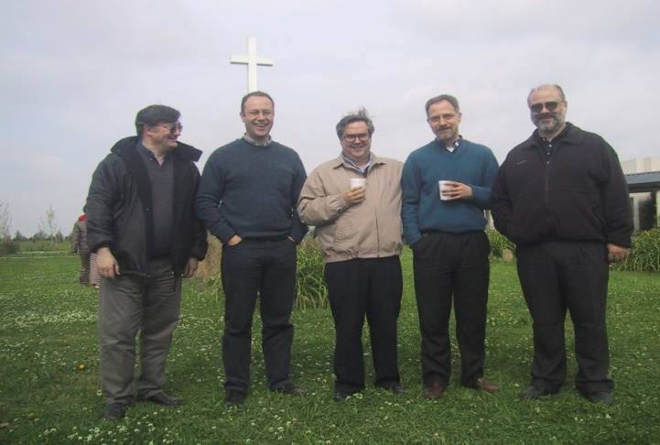
... y pensar que nos conocimos en una terraza y la vida nos llevó a recorrer un largo y hermoso camino guiado por una amistad linda en el Señor. Gracias por todo tu cariño; te vamos a extrañar mucho, pero siempre vamos a permanecer muy unidos.
Gloria, Estela (y los Ricardos desde el cielo)

Slide 5
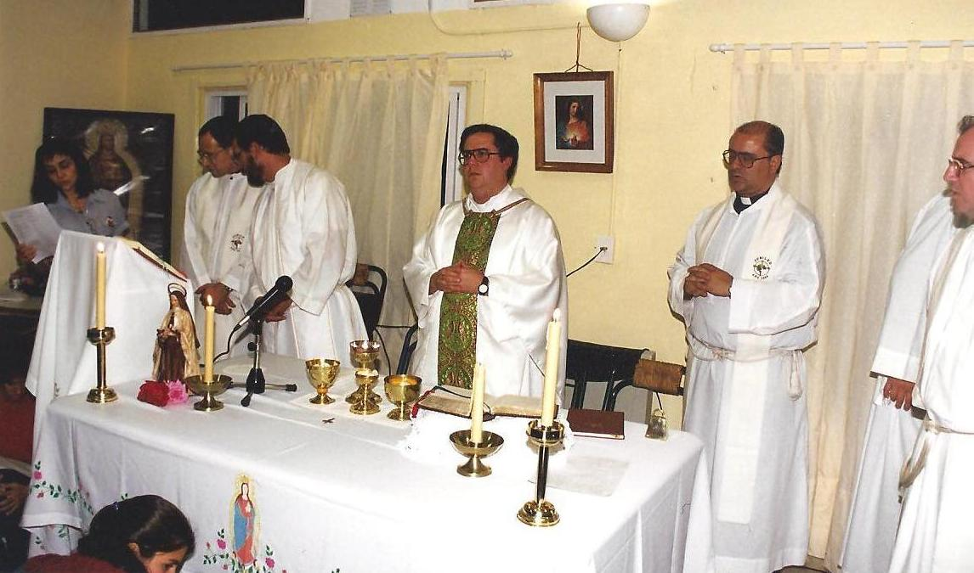
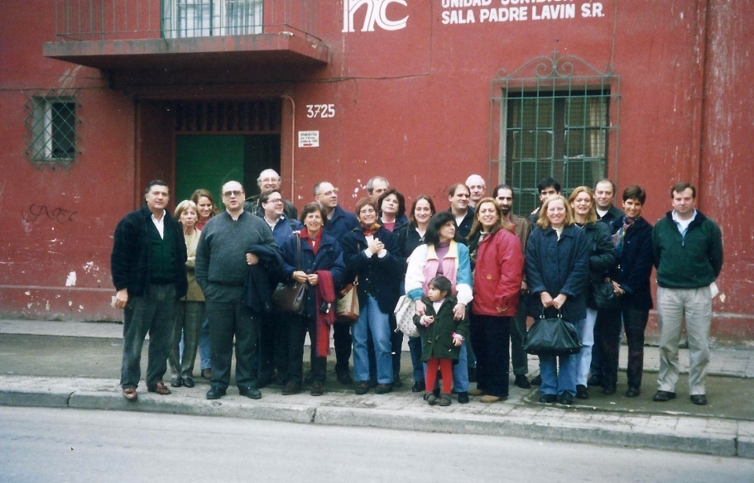
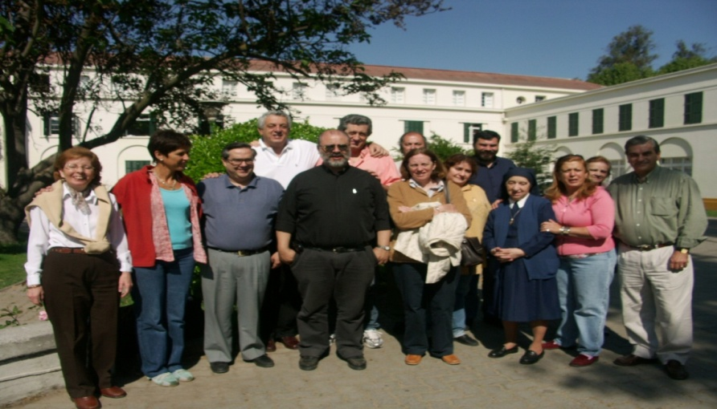
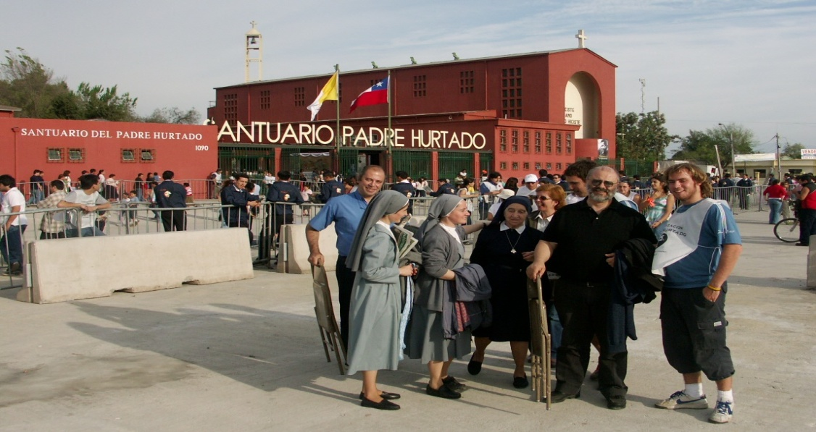

Slide 6
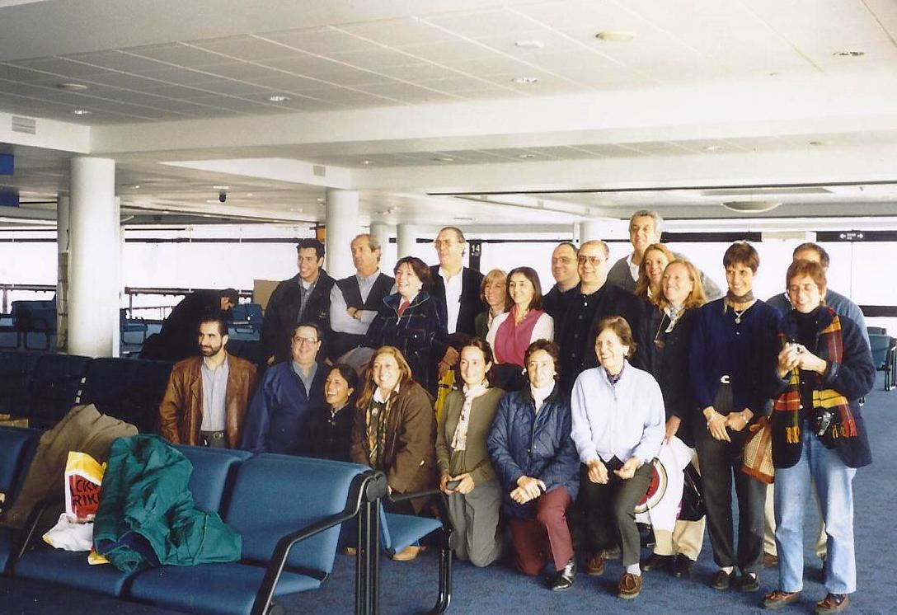
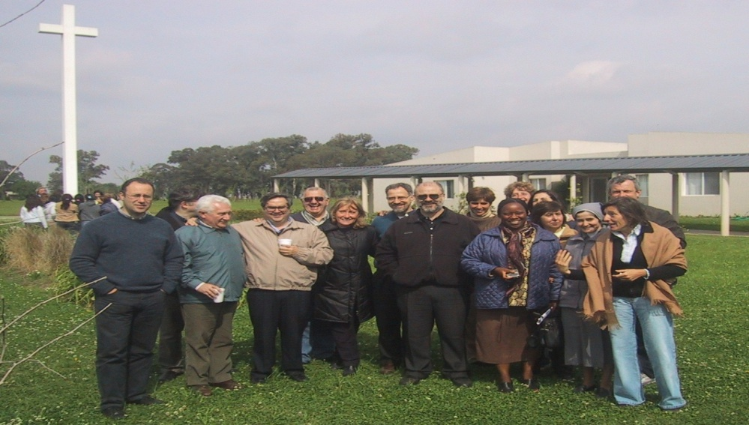
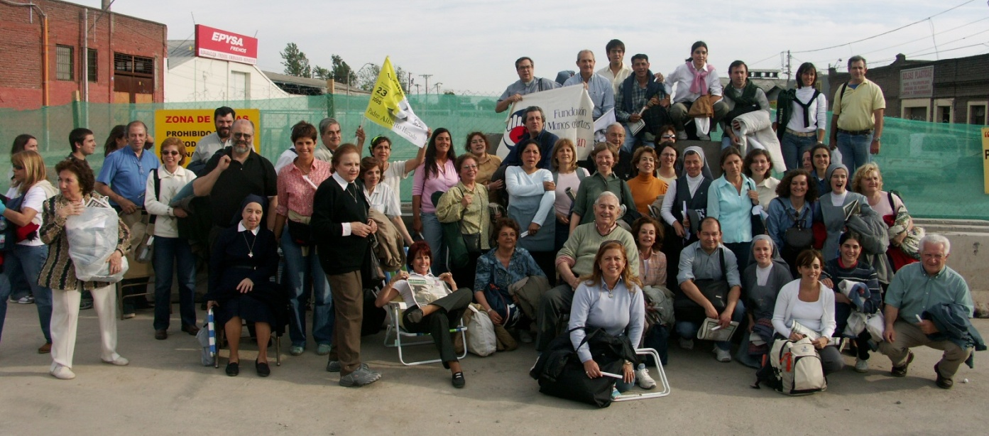
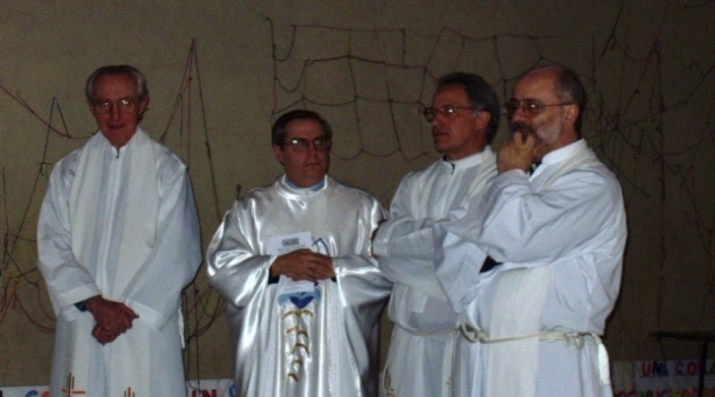

Slide 7
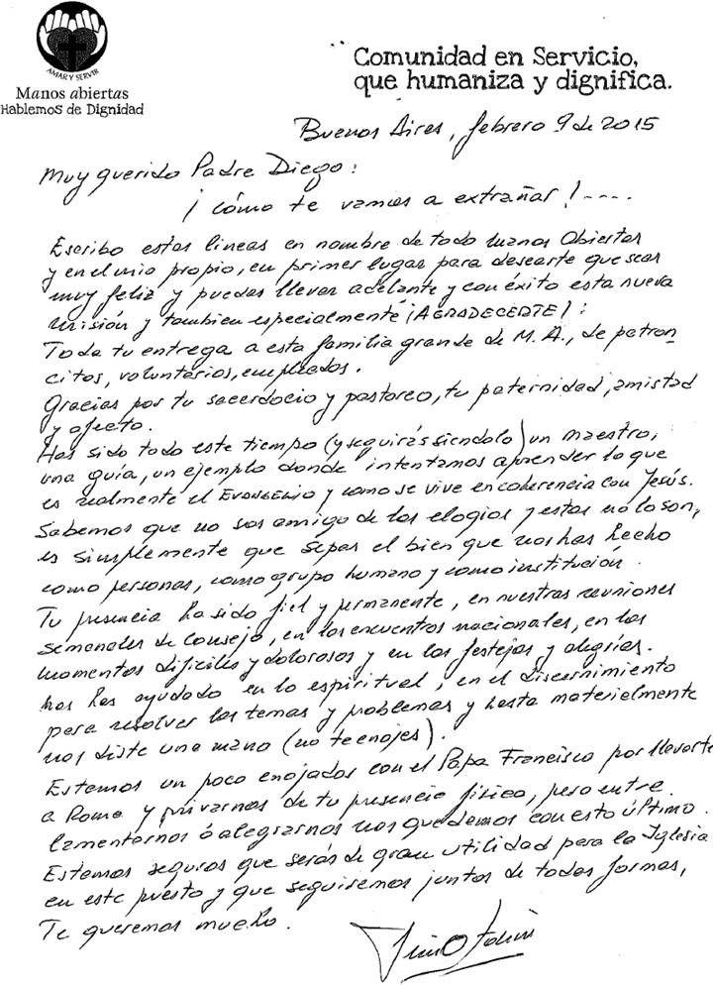
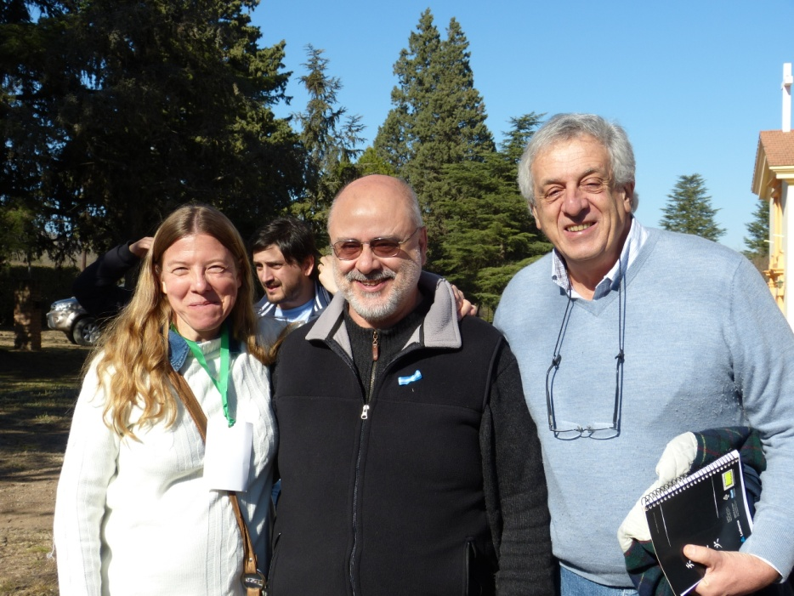

Slide 8
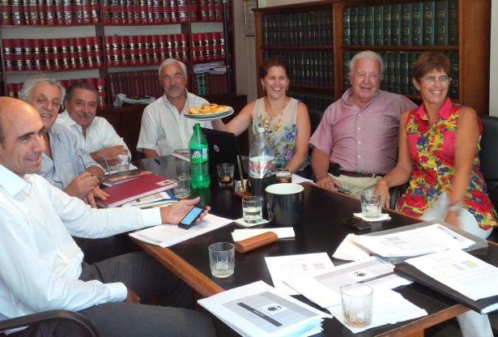
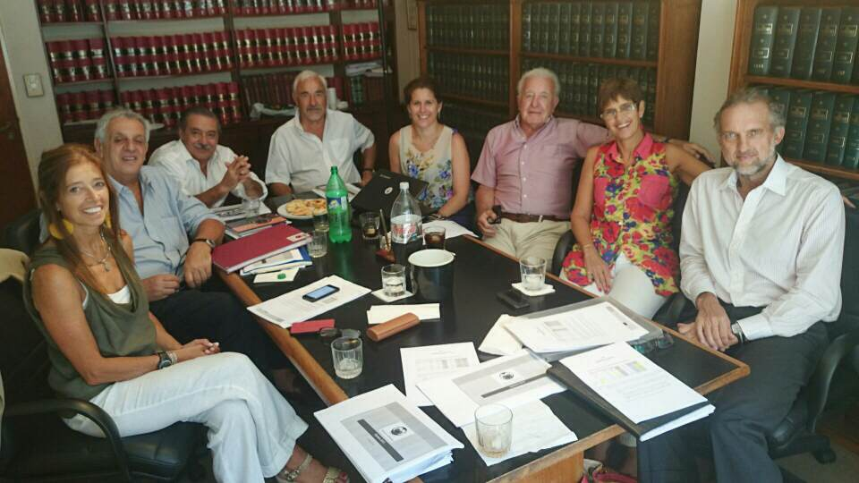
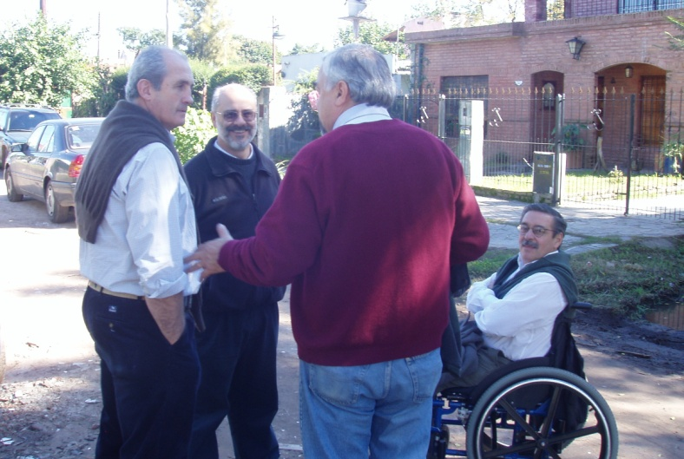
Querido Diego,
Es difícil poner en pocas palabras la gratitud que brota por el acompañamiento que significó tenerte cerca en Manos Abiertas Buenos Aires durante todos estos años.
Años donde ibas tratando de cubrir la ausencia de Angel con tu consejo moderado y muchas veces tratando de pensar como él, aunque quizás tu forma de resolver las cosas en el Hogar de San José fueran distintas. Bien al estilo San José, humilde y pensando primero en los demás. (Era muy lindo oírte decir Dios bendice a Rossi con Manos Abiertas de esta forma, y así van bien.)
De a poquito también le fuiste dando tu impronta de profesionalizarnos cada vez más para hacer bien, “el bien”, como no te cansabas de decirnos.
Ni que decir de las llamadas a cualquier hora porque se nos iba un patroncito de Casa de la Bondad, o para estar presente en alguna reunión de comisión cuando las papas quemaban, o cuando fallecía algún familiar de los voluntarios y te pedían una misa.
También dejándonos hablar a todos en el Consejo de Administración para luego concluir y dar luz sobre las diferencias de criterio que muchas veces aparecían, sobre la inmensa responsabilidad de administrar con justicia y caridad los bienes que nos confiaban para nuestros patroncitos.
Gracias por estar, gracias por enseñarnos también este estilo de Amar y Servir, junto con Angel, gracias por los Ejercicios Espirituales compartidos, donde hacían una dupla increíble. (de quien era la lista más larga?).
Podríamos seguir pero cada uno de nosotros tiene guardados en su corazón palabras y gestos de consuelo tuyos, y eso es lo que cuenta.
Un fuerte abrazo de todo Manos Abiertas Buenos Aires,
Maria Chimondeguy

Slide 9
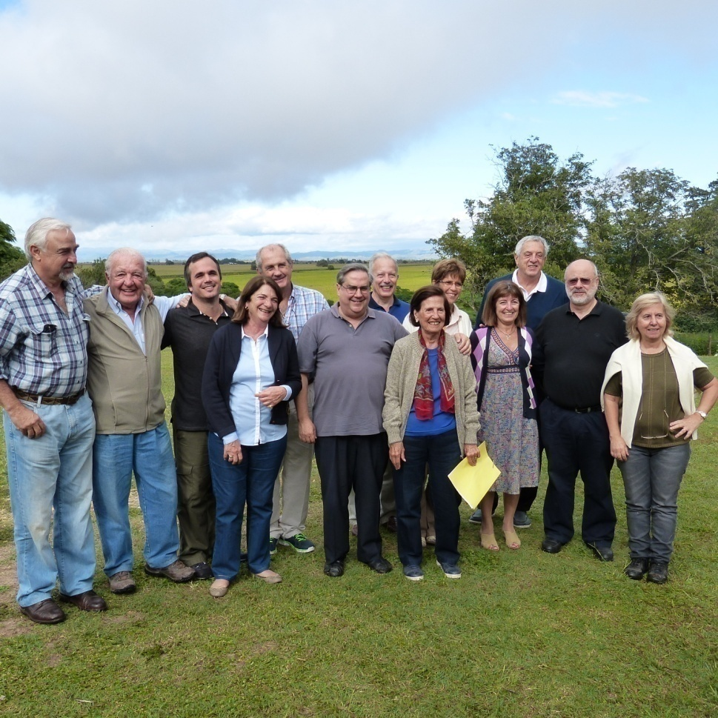
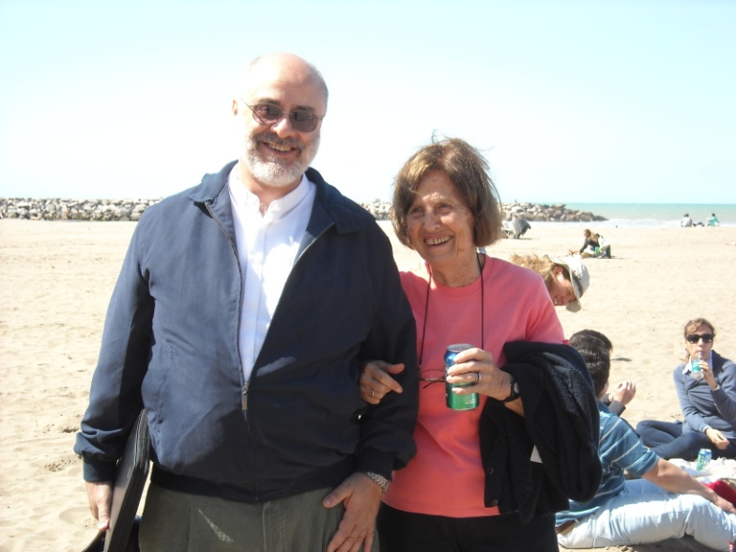

Slide 10
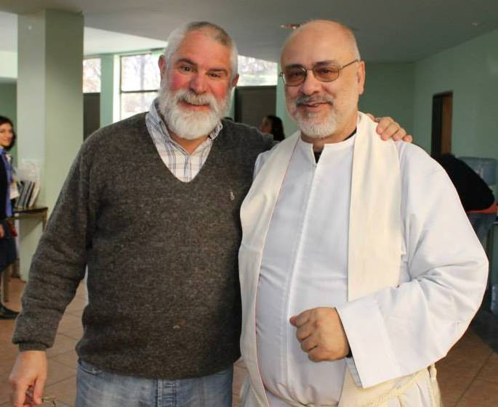
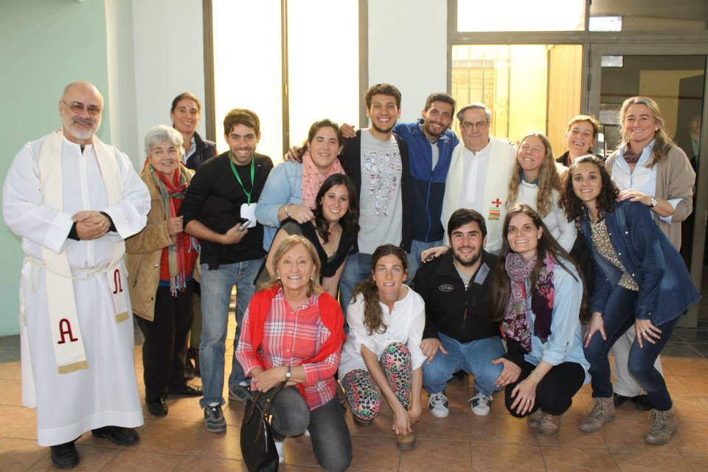
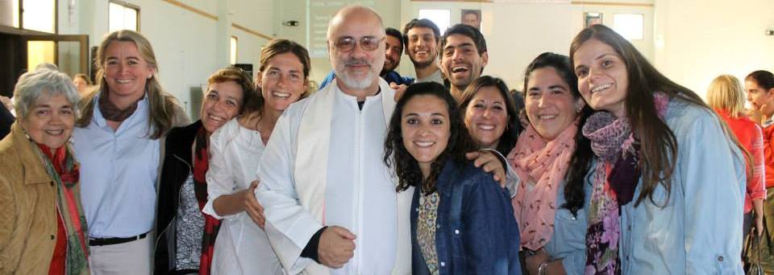
Nos dice Francisco:
“El cristiano tiene estos dos parámetros: la memoria y la esperanza. Llamar a la memoria para no perder aquella experiencia tan bella del primer amor, que alimenta la esperanza. “
Por esta “memoria” queremos ser agradecidos con tanto don de tu parte, Diego. Gracias por tu fidelidad creadora y creativa a ese ser primereado por Dios.
Gracias por fidelidad que está, que estuvo y que sabemos que contamos todas las
veces que necesitemos.
Gracias por tu fidelidad, anclada en la Fidelidad de Dios.
Gracias por tu fidelidad que, en constancia, nos alimenta cada semana con la “rumia”
de la Palabra.
Gracias por tu disponibilidad a construir el Reino donde sea.
Gracias por dejarnos acompañarte en tu nueva misión. Misión en esperanza.
Te llevás nuestro corazón, nuestra oración, nuestro cariño.
Nos alegra mucho, mucho que trabajes pegadito a Francisco.
Que tengas toda la Iglesia en tu corazón.
Ignacio te dio mas tiempo para prepararte que a Francisco
Javier, pero la intensidad de la misión es la misma.
Mamá María te siga poniendo junto a su Hijo.
Gracias!
Manos Abiertas – Delegación Córdoba

Slide 11
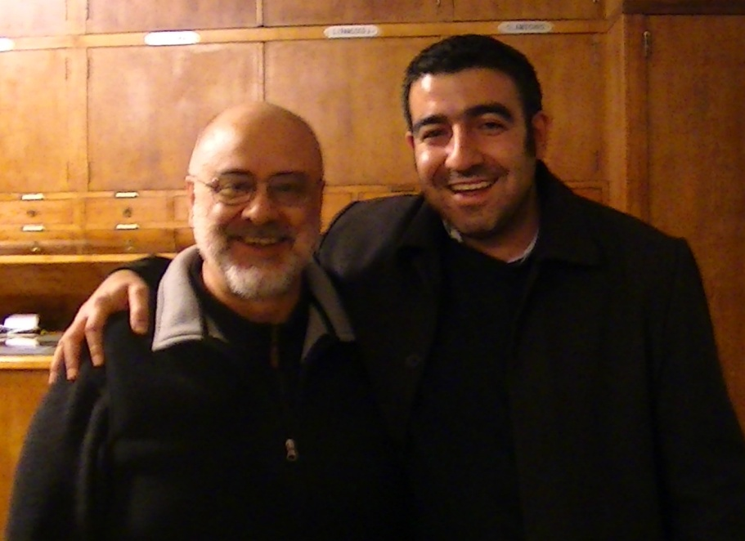
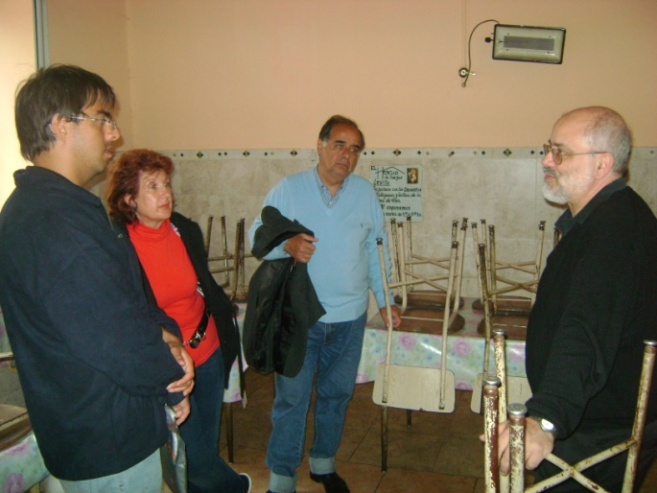
"El ser tentado es signo de que el alma es muy grata al Señor" (Padre Pío de Pietrelcina)
Ese fue el primer mensaje que me diste el 10 de Enero de 2012, cuando te visité por primera vez en tu oficina y comenzó el camino por el que me acompañaste espiritualmente. ¡Y vaya que hubo tentaciones bravas !
Dios te eligió como instrumento en mi vida, para que me enseñes a conocer a Jesús, a recibir mi Apostolado y a entender "la llamada" que me hizo el 25 de Marzo de 2012, en el Monasterio de Carmelitas Descalzas de Jujuy, en Misa celebrada por Padre Rossi.
La foto es del día previo a tu último cumpleaños, en la sacristía de Regina. Que Jesús te ilumine para seguir haciendo tanto bien a todas nuestras almas. Rezo por vos todos los días desde que comenzaste a dirigirme, ese es mi regalo para siempre.
Buen viaje querido Padre, amigo de mi alma.
René Facundo Casas
Jujuy - Argentina

Slide 12
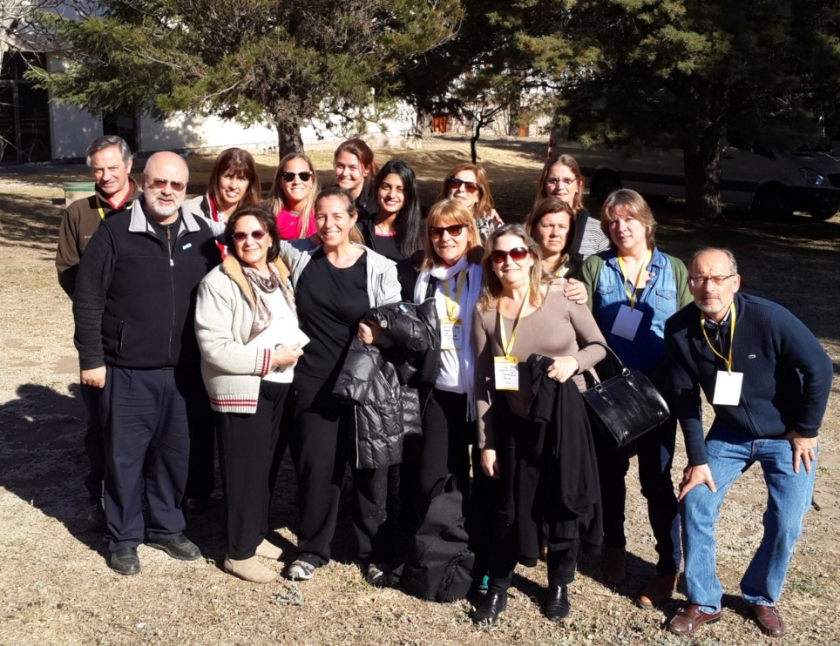
Querido Diego: Por ser la "hermana menor" de Manos Abiertas, no tuvimos oportunidad de mostrarte nuestras obras y que nos visites y las conozcas.
Dios quiera que cuando vuelvas, aunque sea de visita, puedas venir a conocer nuestro gran sueño que está a punto de ver la luz: la Escuela de Oficios "Papa Francisco".
Te vamos a llevar en el corazón y estarás cerquita nuestro con tus escritos.
Que la Virgen, como buena madre, te cobije bajo su manto y te cuide mucho. Ella nunca nos suelta de la mano y nos acompaña siempre.
Nosotros rezamos para que así sea. Con todo el cariño del mundo, la mejor de las suertes en este nuevo camino!
Manos Abiertas Santa Fe

Slide 13
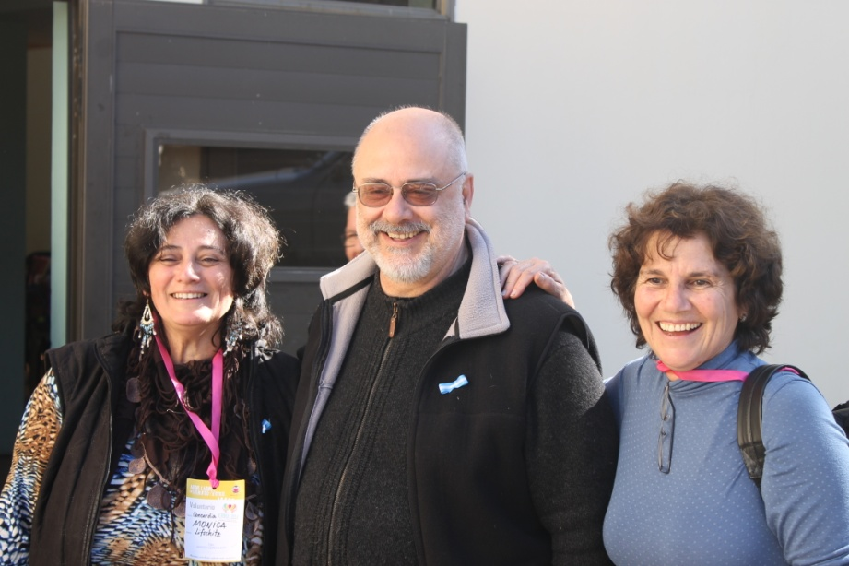
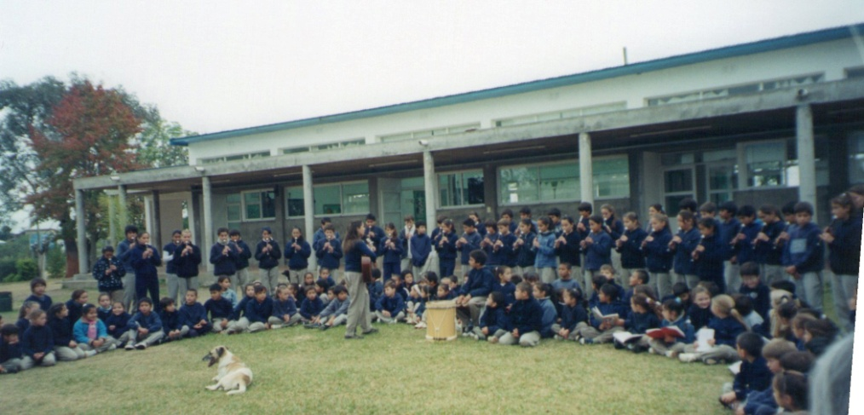
Cantando, rezando y trabajando juntos aprendimos a amar y servir en la Escuela San Roque González de Santa Cruz.
Gracias, Padre Diego, por habernos iluminado con la palabra y apoyado tanto material como espiritualmente¨.
Manos Abiertas
Delegación Concordia

Slide 14
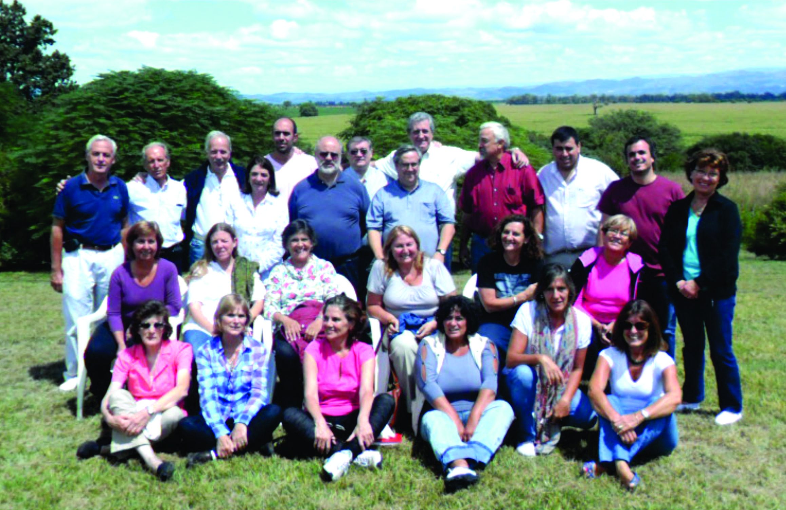
Querido Diego,
Por dónde empezar? Ok, por lo 1ro, sos un GROSO.
Sos un distinto, Dios te toco con la varita y te lleno de gracia.
Y nos toco con la varita a nosotros también, porque te puso cerca nuestro.
Si tengo que elegir una palabra, una sola, elijo PAZ. Diego transmitís PAZ. Esa sensación tan ansiada y a la vez tan difícil de conseguir o sentir. Cada vez que te iba a ver por algo de Manos o personal, llegaba de una manera y me iba de otra. Llegaba cargado y angustiado y me iba con 73 kg menos!!! Tu serenidad es difícil de contrarrestar. Somos presa fácil de tu compasión. Cuánto te escuche, cuánto te leí, cuánto aprendí. Le pido a Dios que no nos perdamos y sobretodo le agradezco haberte conocido. Me siento un privilegiado de tenerte cerca. Para lo que me necesites, estoy y te deseo lo mejor en esta nueva etapa.
Nacho Ergui.

Slide 15
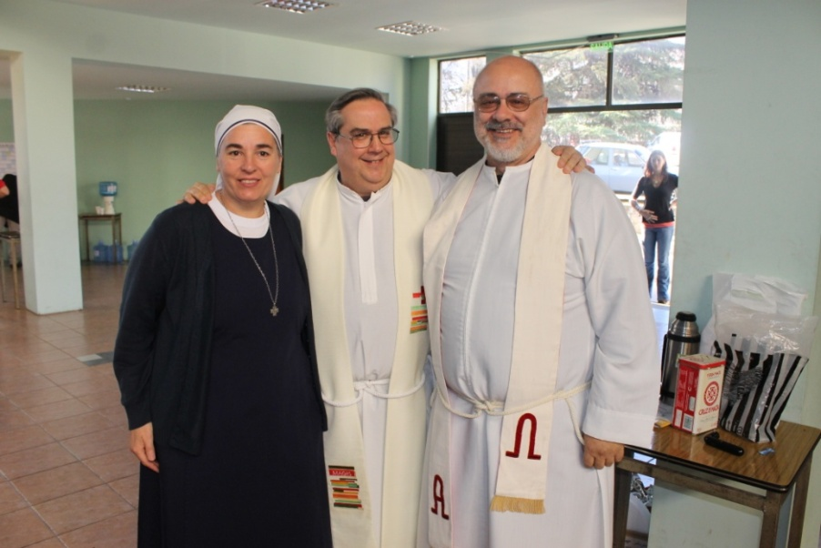
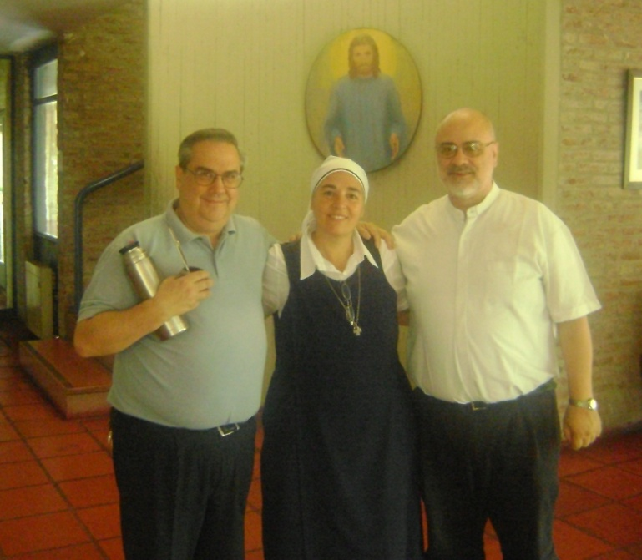
Querido Diego:
Cuanto hemos compartido!! Cuanto hemos rezado!! Cuanto nos hemos divertido!!
Que estas fotos, sean un simple recuerdo de esta etapa caminada juntos, especialmente de todo lo aprendido de como Dios hace maravillas en los corazones que se confían a Él!!
Gracias por la confianza y te dejo esta frase tan significativa:
"Nuestro Dios es un Dios enamorado de nuestra Pequeñez"
Fuerte abrazo!!
Gracias por tu amistad en Jesús!!
Marta

Slide 16
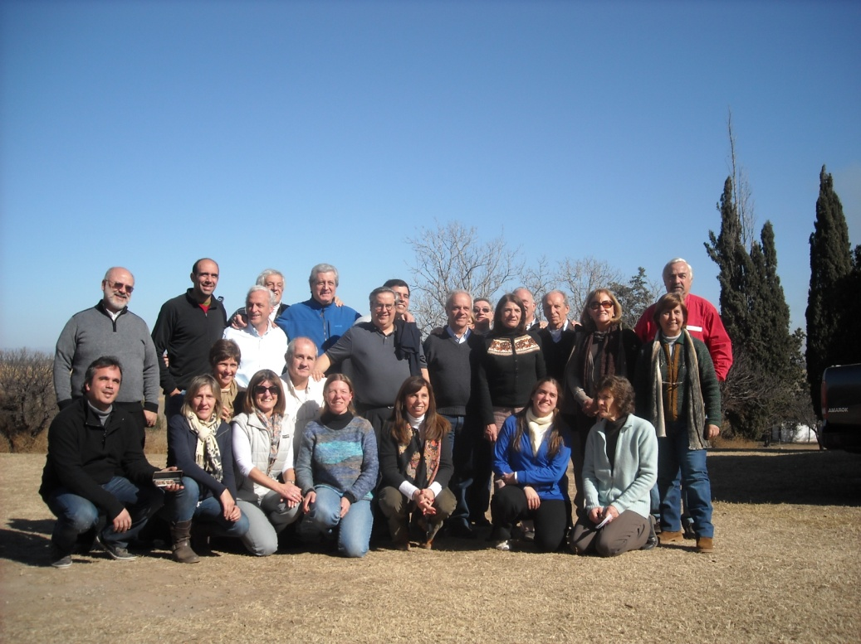
Querido Diego,
Desde MA;
Gracias por guiarnos, ayudarnos a discernir, por interpelarnos.
Gracias por mostrarnos que al final del día no sirve ni intentar sacarle la respuesta salvadora de a donde vamos a Ángel ni buscar formulas mágicas por mas pensadas que estén; lo único que sirve es abandonarnos en Dios y confiar en la Providencia
En lo personal;
Gracias por tus muestras de cariño constantes con mi familia y conmigo
Gracias por tu sonrisa como carta de presentación en cuanto te saludo
Gracias por tu sabiduría en la predica que tanto me marcaron y definieron más de un paso en mi vida.
Doy gracias a Dios por la bendición que estas recibiendo de irte a trabajar muy cerca de nuestro querido Francisco.
Pido a Jesús que te proteja siempre y a la Virgencita te lleve de la mano.
Unidos en oración y en Jesús
Te queremos mucho
Rosario, Santino, Francisca, Martin y muy especialmente Juanita Peydro

Slide 17
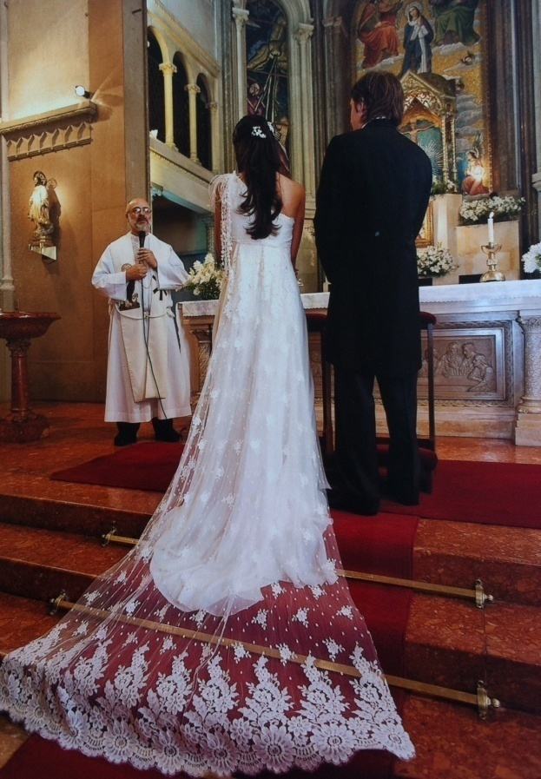
Querido Diego,
Estuviste presente en momentos súper importantes, siempre con tanto cariño y transmitiendo tu paz interior.
Te vamos a extrañar por aquí pero te deseamos muchísimos éxitos en esta nueva etapa! Te vamos a tener muy presente en nuestras oraciones.
Cariños, Marianita.
Llegó el momento de la despedida, que no es despedida, si no un “hasta luego”. Te extrañaré mucho, el no verte en la Casa de la Bondad, o en las reuniones de la comisión, siempre con la palabra justa y clara, con esa gran sonrisa y buen humor. El Papa Francisco te necesita.
Rezaré mucho por vos y vos por mi. Ya te iré a visitar a Roma!!, por lo menos tengo una gran excusa!.
Un muy fuerte abrazo,
Amalia Ordoñez

Slide 18
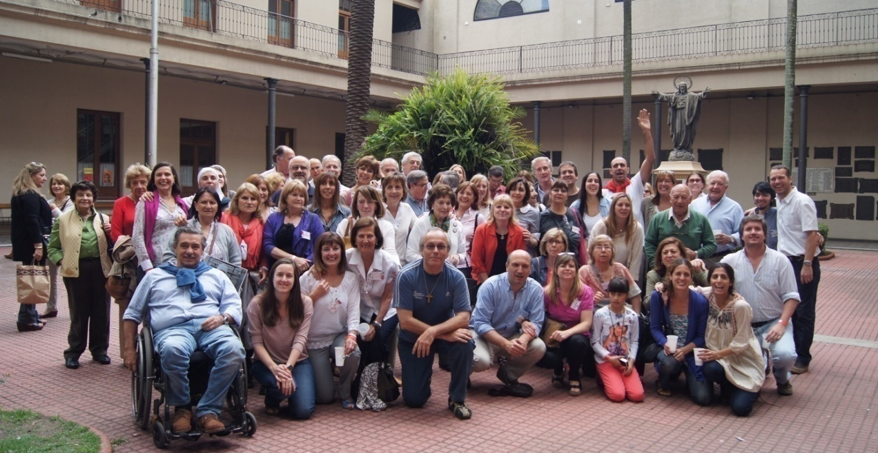
Querido Padre Diego
Sentimos que te vamos a extrañar mucho, que no será fácil, reemplazar tu lugar en nuestras vivencias cotidianas, escuchar tus oportunos consejos, ver en forma tan simple las cosas del Señor, ser agradecidos, sentir la presencia de Él gracias a tus vivencias compartidas en las contemplaciones de los domingos y en los talleres mensuales. Por todo ello no queremos ponernos melancólicos y deseamos poner en práctica lo vivido y lo primero que se nos ocurre es…
¡Quién nos quita lo bailado! ¡Cuánto hemos disfrutado tu compañía! ¡Qué suerte tuvimos en haberte conocido… que privilegio! ¡Qué agradecidos nos sentimos! ¡Qué felices saber que otros también lo serán cuando lo hagan!
Las manos del Señor te llevan a otros lados y Él sabe lo que hace, no debemos preocuparnos, confiamos en Él, como nos enseñaste a hacerlo.
¡Que el Señor te bendiga en tu
nueva misión!
Cariños, hasta pronto
Rubén y Eva Lidia.

Slide 19
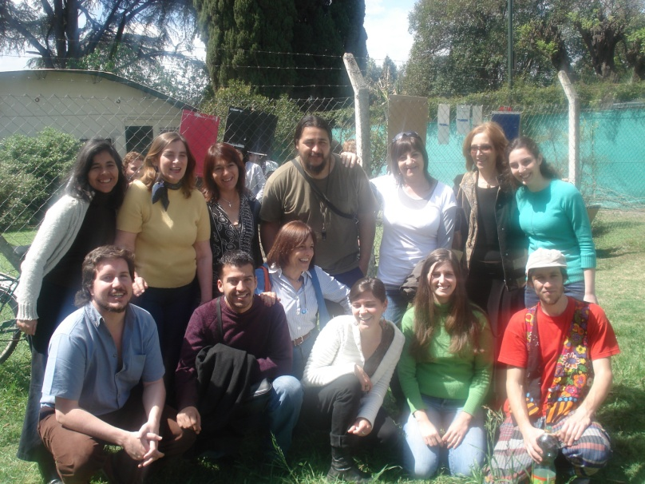
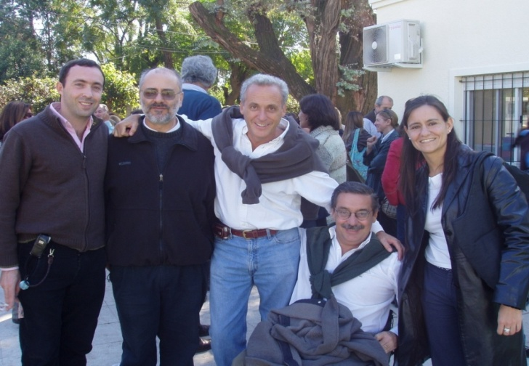
Querido Diego,
Desde casa de la esperanza te deseamos lo mejor en esta nueva etapa que comienza para vos. Desde nuestra obra, nos queda la gratitud por todo lo que nos has brindado.
Recuerdo una misa de aniversario en los milagros, donde nos decías que Dios no pedía mucho sino todo. Creo que vos has dado todo, y también mucho.
Has sido un signo de presencia afectuosa, atenta y comprometida en manos abiertas. Te tendremos presente con todo nuestro cariño y oración.
Que el Dios de la Vida te bendiga y sostenga en esta nueva misión. Un abrazo grande!!!
Esteban Azumendi (h) y equipo de Casa de la Esperanza.

Slide 20
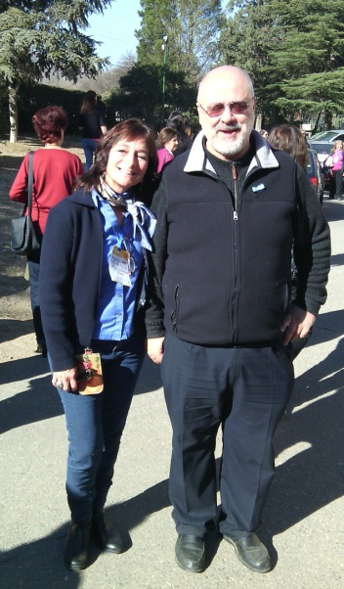
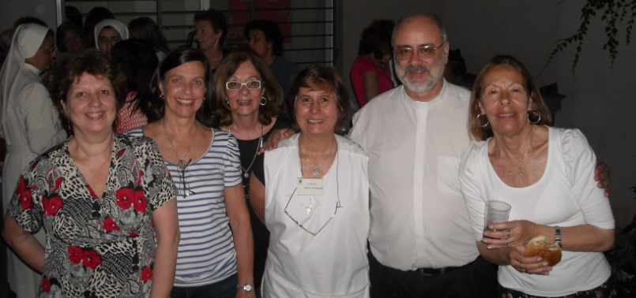
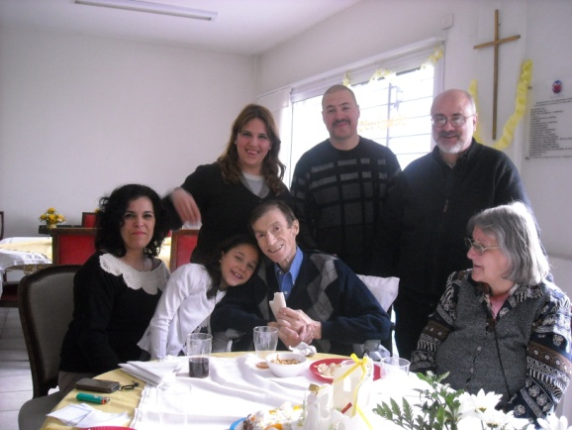
Querido Padre Diego el viaje a Villa Brochero fue el medio para compartir buenos y emocionantes momentos de la vida. Dios quiera volvamos a encontrarnos. Unidos en la oración. Con mucho cariño que Dios lo bendiga y la Virgen lo abrace Maria Laura Grane
Querido Diego, soy Mónica (de administración). Como las despedidas no te gustan te doy un fuerte abrazo y rezare por ti. Claro que te extrañaremos, pero...."el hombre propone y Dios dispone” Lo mejor para ti, Mónica

Slide 21
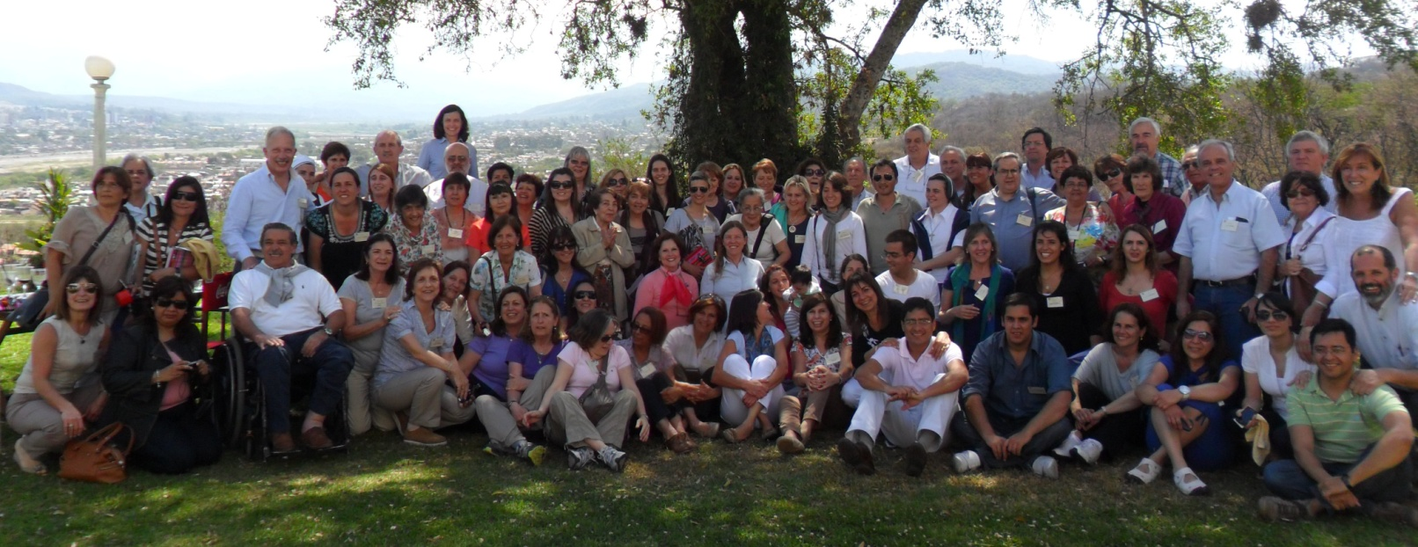
Padre Diego: Las despedidas me ponen tristes, aunque una despedida es necesaria para volver a reencontrarse y un reencuentro, después de un momento o después de toda una vida es algo inevitable si somos amigos de verdad. Nunca uno se imagina el vacío que puede llegar a dejar hasta que esa persona se va de tú lado. Eso siento, aunque sé que va a dar su trabajo, su amor, calidez, comprensión y solidaridad a otros hermanos del mundo. Mientras nuestro corazón sufre guardando su recuerdo, nunca podremos decirle adiós....No existen despedidas mientras conservemos intactos nuestros recuerdos. Cada gota del amor que entregue a Dios, le será doblemente devuelto por él. Los recuerdos construyen un camino que llegan al corazón y logran que los amigos siempre los sientan muy cerca, aunque en realidad estén muy lejos el uno del otro. Yo hace un año y medio que soy voluntaria en la CB, no he tenido un trato muy frecuente con Ud. pero lo considero un amigo, por eso le deseo todo lo mejor en esta nueva etapa junto a Francisco y siempre lo tendremos en nuestro corazón. Buen Viaje!
Nora Bustos

Slide 22
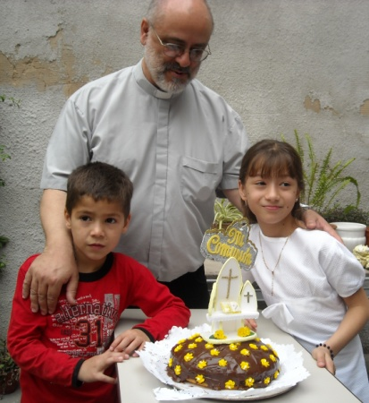
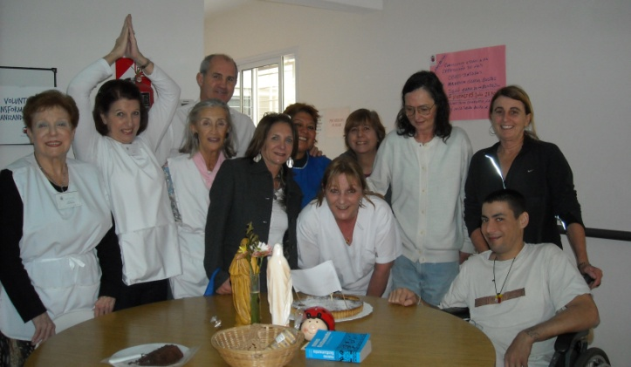
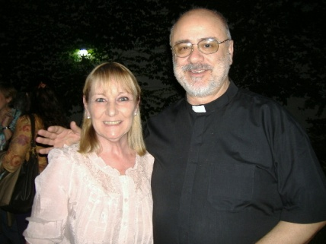
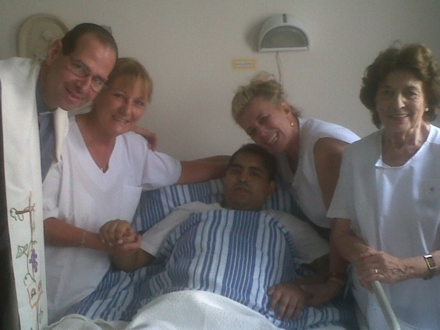
Querido Diego, se que esta no es una despedida porque te llevaré en mi corazón y rezaré mucho por ti ... Se que te voy a extrañar porque tu presencia en la Casita ha sido muy bonita. Gracias por tanto cariño!!!
Te quiero mucho, beso grande y abrazo !!
Noe
Padre Diego, tantos patroncitos y servidores que supo acompañar, consolar y dar esperanza... Que Dios lo siga acunando en su mano y pueda seguir sembrando La Alegría en los hombres. Un cariño grande Vivi Hamburgo
Diego, queda en mi recuerdo cuando venías a despedir a quienes ya no podían oírte con la consciencia, y a punto de viajar, cuando les decías simplemente que no tuvieran miedo, cuando les apoyabas tu mano sobre el pecho o sobre la frente.
Julio C. Torres

Slide 23
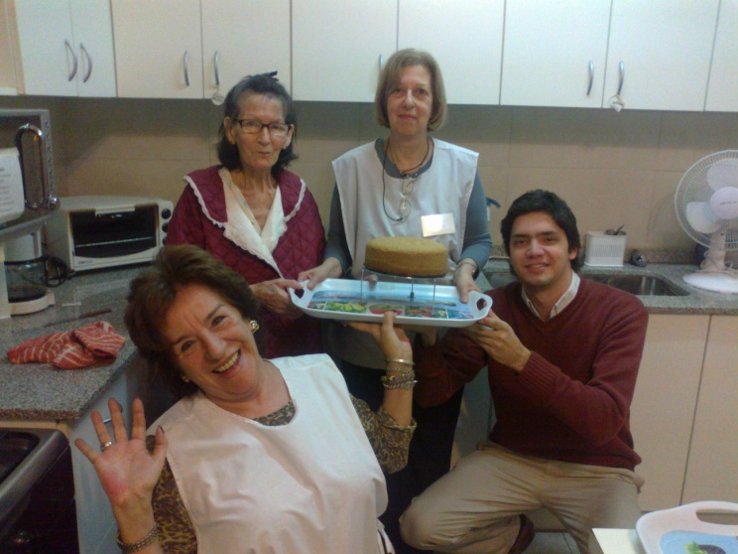
Diego, padre querido...
Cómo decirte la sorpresa y el agrado cuando me dieron la noticia de tu destino. !
Me contó Celsa, con quien sigo en contacto permanente por teléfono.
Yo era voluntaria acompañante de los jueves a las 18 hs, pero hace un año ya que me volvía a vivir a Tandil.
Lo que no pude cortar aún es el contacto con uds, al punto tal que le pedía a Amalia que no me retirara de la cadena de mails, justamente por lo que se generó en esa Casa Genial y de la cual vos también sos parte.
Entiendo que comienza para vos un camino nuevo, gran desafío. Qué lindo, cuanto me alegro por vos, cuanto !!
Serás acompañado por todos nosotros querido Padre Diego, por nuestros pensamientos, oraciones, desde donde sea que estemos.
Que sea enriquecedor, que puedas darle a Francisco tu apoyo tu entereza, que la salud te acompañe para poder transitar por este camino.
Desde acá un abrazo con todo el afecto y la alegría que te pueda dar.
Espero ansiosa tener alguna vez la oportunidad de viajar, encontrarme contigo y pedirte como tantas veces lo hice.... "Padre .... una bendición", te recuerdo con tu rostro alegre dándomela con una sonrisa.
Buen viaje, buena despedida de Casa, buena llegada al sitio tan especial desde donde te han convocado. Aquí esperando con los brazos abiertos tu regreso. Un beso
Valeria Morán
Lo conocí hace muchos años. Le deseo que Dios lo colme de bendiciones. Rezaremos por El, y guardaré siempre un hermoso recuerdo de su bondad y su corazón siempre dispuesto para la entrega.
Con cariño. Beatriz Olivi (CB).

Slide 24
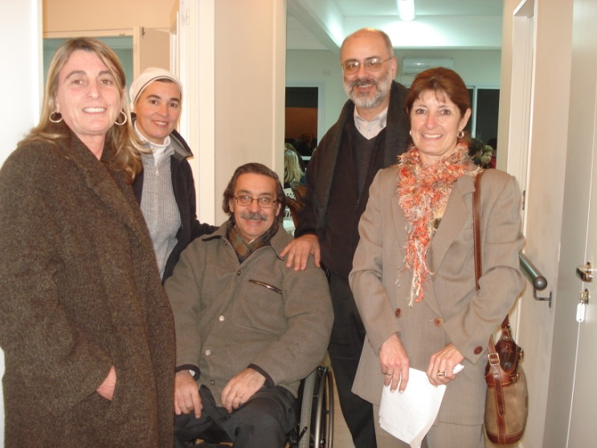
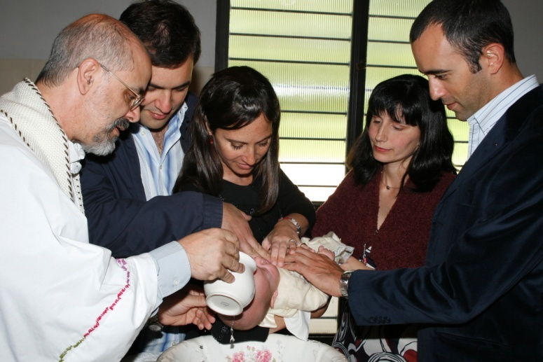
Querido P. Diego: En este año que compartí, en C.B., con mis compañeros y los "patroncitos", recibí un regalo del Señor: la alegría de servirlo en los "pequeños y necesitados". Que Dios te bendiga, gracias.
Tatiana Pizzo
Muchas gracias Diego por tu acompañamiento cercano, sencillo y profundo para ayudarme a vivir mi consagración al Señor con mayor hondura. Me animaste con tu testimonio a comprometerme en el servicio a Jesús en la Casa de la Bondad y a comprender por donde pasa la “alegría del Evangelio”. Le pido a María que te ponga cada vez más cerca de su Hijo y te guíe en tu nueva misión. Meme a.c.i

Slide 25
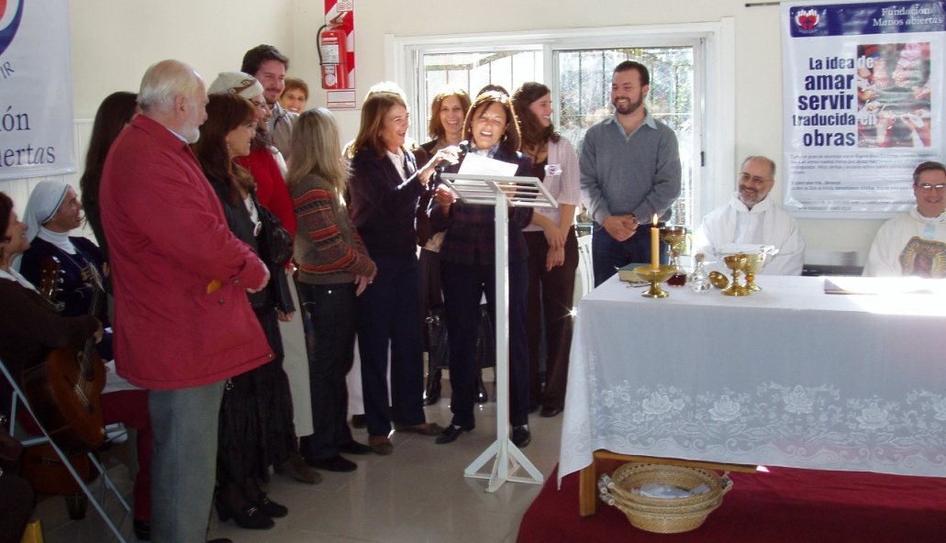
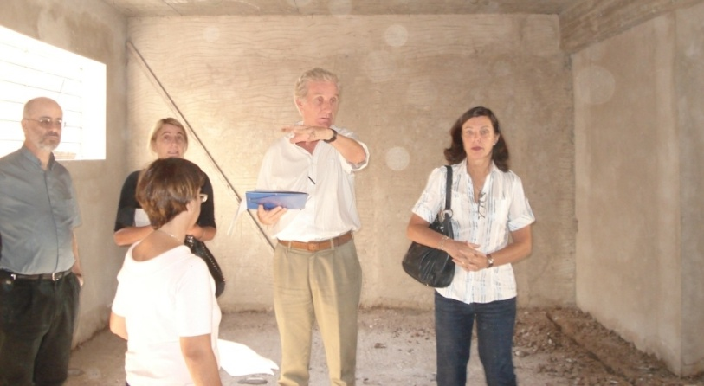
Querido Diego;
Los voluntarios tenemos el privilegio de constituir hoy, una familia virtual que tu trabajo evangelizador formó, siguiendo ese concepto de familia que te nace de las entrañas y supiste comunicar y concretar tanto en la casa de la bondad como en el Hogar de San José. Ese concepto de familia lo expresaste brillantemente cuando en una contemplación escribiste: "Mi historia de familia es mi corazón: integra todo. Todo lo que vivo se teje en torno a estas imágenes vivas que me constituyen y son lo que da vida a todo lo demás: molde y contenido principal de todo lo que vivo, de aquel que soy yo. Sin papá, sin mamá, sin mis hermanos, no sabría ni siquiera relacionarme con los demás."
Es evidente que la Sagrada Familia te ha inspirado y bendecido...
Por eso y por todo lo demás te quedo eternamente agradecida...
Gabriela ( cuidadora martes de mañana)

Slide 26




Querido compadre,
Ante todo decirte que realmente lamento mucho no poder acompañarte en tus últimas misas del 7 y el 8. Me voy de viaje con Mr Duffy y es imposible postergarlo.
Te vamos a extrañar pero espero seguir recibiendo tus contemplaciones y de ese modo leerte todas las semanas compartiendo tus enseñanzas que nos ayudan tanto a meditar. Que San José te acompañe y te guíe en esta nueva tarea. Espero que me sigas bendiciendo desde Roma. Con todo cariño, Marcela Duffy
Estimado Padre Diego:
Los amigos en el Señor no saben de distancias, asumen el gozo de la misión compartida en la multiforme gracia de Dios, porque han aprendido a darse en verdad en cada uno de los momentos en que la Providencia lo unió. Expreso en este libro, ahora que Jesús te convoca a Roma, la alegría de seguir entre los amigos de Jesucristo y la certeza de saber que en el amor de Dios siempre nos encontraremos.
¡Gracias por tu magisterio y cercanía, sea en tu vida la Gloria de Dios!
Quedo en el corazón de nuestra Madre Regina Martirum.
Un abrazo fraterno,
María Graciela Estigarribia

Slide 27



"Por la mañana sácianos de tu misericordia y toda nuestra vida será alegría y júbilo..
Salmo 90,l4
Muy querido Padre Diego, le damos gracias a Dios por el don de su vida, y por haber sido instrumento de su misericordia y alegría, y habernos ayudado a contemplar "al Dios de los pequeños gestos con gran amor"...
La ternura del Señor lo acompañe siempre en su caminar, y su Espíritu lo siga saciando con su alegría y misericordia....
Un abrazo grande y fraterno y todo mi cariño y gratitud!
Lola Aris Mendez
Voluntaria Casa de la Bondad
Querido Diego
Como siempre a los apurones. Sólo quiero desearte lo mejor.
Prometo rezar todos los días por vos y por este nuevo "desafío".
Obvio que se te va a extrañar y mucho, pero sé también lo lindo que va a ser para vos estar allá. En nombre mío y de toda mi gran familia te mando un beso enorme.
Espero (en realidad no hace falta que te lo pida) reces por todos nosotros. No te mando foto porque no sé siquiera como hacerlo. Con todo mi cariño recibí un fuerte abrazo!!!!
Te quiero mucho
Teresa Rial

Slide 28



Spero che si ricordi di noi e quando sara' a Roma la domenica scriva. Come ha sempre fatto la omelia un abbraccio barbara mozzi tubino. En la casa lascia un vuoto Non abbiamo avuto tempo per le classi di. Italiano certamente in poco tempo parlera perfettamente spero di vederla a Roma , qui lascia un vuoto un abbraccio Barbara Mozzi Tubino
Es muy común recordar que alguien nos debe agradecimiento, pero es más común no pensar en quienes les debemos nuestra propia gratitud.....
Vayan para Usted, padre, nuestras mejores intenciones....desde hoy vamos a incluirlo en nuestros rezos, junto a nuestro queridísimo Papa....QUE DIOS LO BENDIGA!!!!
Raquel Roque

Slide 29


Estimado Padre:
Si bien no hemos tenido muchas oportunidades de intercambios personales hemos tenido unos muy enriquecedores, los q me permiten hoy en día materializar quién parte hacia el continente viejo
Que la Virgen nuestra Madre lo acompañe, en ese viaje que sabemos desde dónde parte pero no hacia qué destinos humanos lo llevaran..
Que Ella la del sí sin peros, le haga sentir su presencia, su humildad, su abnegada aceptación de la voluntad del Padre.
Y le de la alegría de quien en Dios siempre confía.
Un cariño grande
G M Campanelli

Slide 30



Slide 31



Slide 32



Slide 33



Slide 34


Slide 35

Pidamos al Espíritu Santo esta gracia del celo apostólico, que tiene algo de locura espiritual, de sana locura..
Y si molestamos ¡Bendito sea el Señor! Adelante! Como dice el Señor a Pablo: ¡Animo!
Papa Francisco 16/05/13

